Slide 1
多媒体技术基础 Project 1

Slide 2
PJ内容
使用MATLAB，
实现对一个余弦信号的均匀量化和μ律非均匀量化，
并将结果输出在图形界面上。

Slide 3
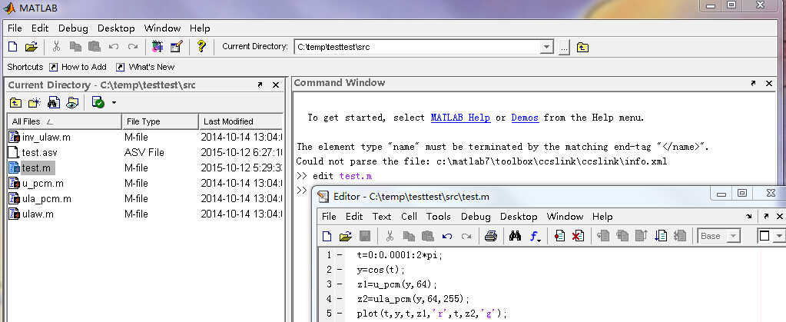
MATLAB的使用
根据安装教程中的地址下载安装包并进行配置
在Comman Window中输入edit并回车即可打开编辑器,或在左边工作空间双击文件
在Editor中按红色标注的地方或F5即可运行.m程序

Slide 4
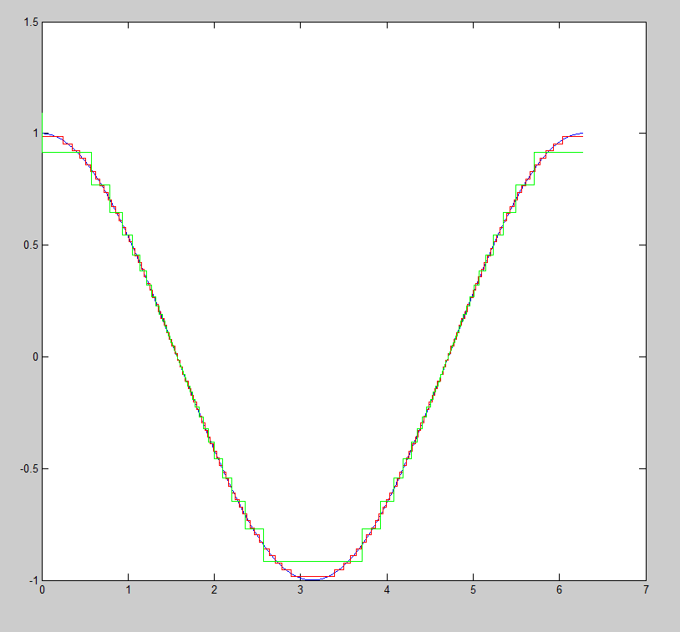
参考结果

Slide 5
提示
src目录下已经给出模板，需要实现的地方有 % todo: 标记
test.m将产生输入并将输出图形化；
也可自行实现。

Slide 6
评分标准
1、均匀量化 20% （10%支持量化级数）
2、μ律非均匀量化 40% （10%支持量化级数，10%支持μ系数）
3、图像效果 15%
4、注释 10%
5、试阐述使用非均匀量化的优点 15%

Slide 7
截止日期: 2015.11.03 23:59
祝大家好运！

